Slide 1
Computação Gráfica
Aula X: BRDF

Slide 2
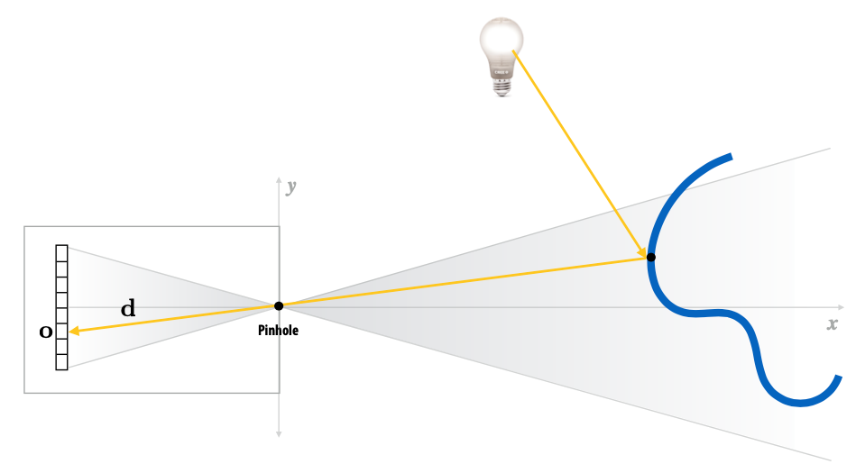
Como calcular a luz chegando na superfície ? (Radiância)
Objetivo é calcular qual fração da luz é refletida de para a câmera

Slide 3
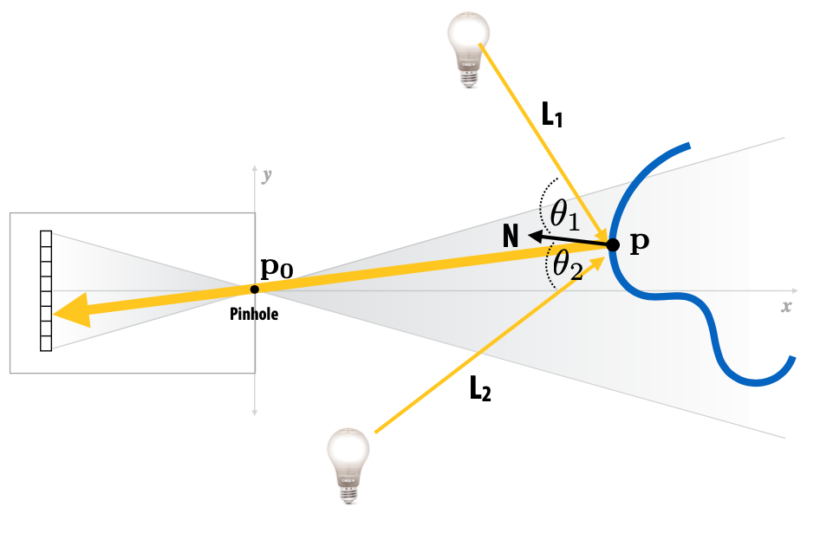
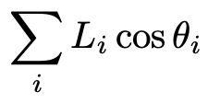
Quanta luz chega na superfície no ponto p (Irradiância no ponto p)

Slide 4
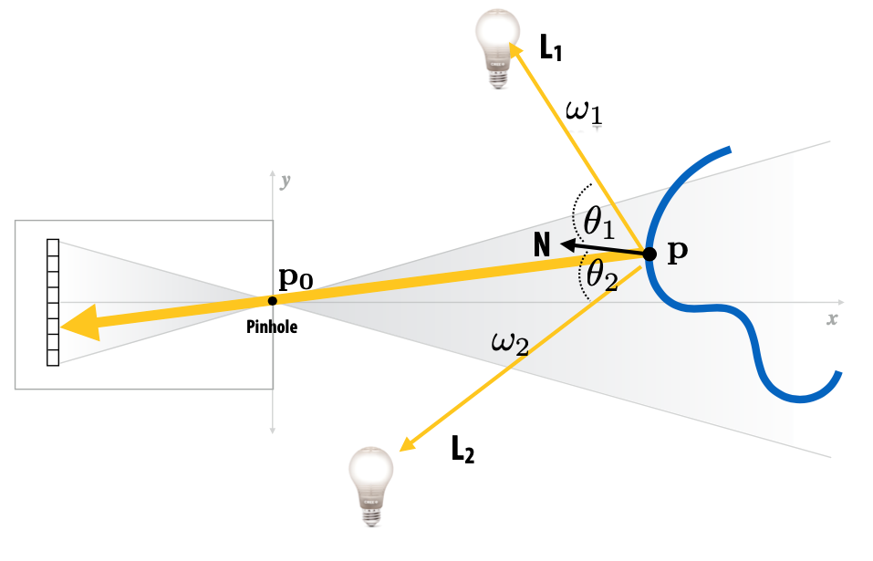
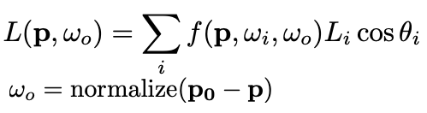
Quanta luz é refletida de P através do P₀

Slide 5
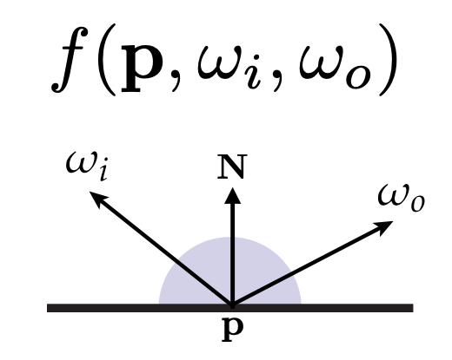
Bidirectional Reflectance Distribution Function
O BRDF fornece a fração da luz que chega ao ponto da superfície P da direção w_{i} que é refletida na direção w₀

Slide 6
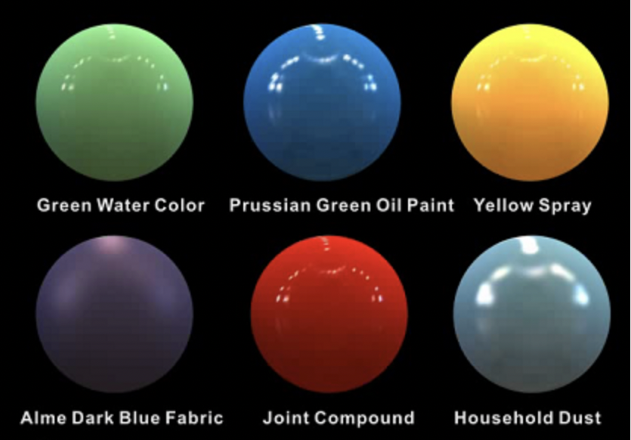
Modelos de Reflexão
Reflexão é o processo pelo qual a luz incidente em uma superfície interage com a superfície de modo que saia no mesmo lado
A escolha da função de reflexão determina a aparência da superfície

Slide 7
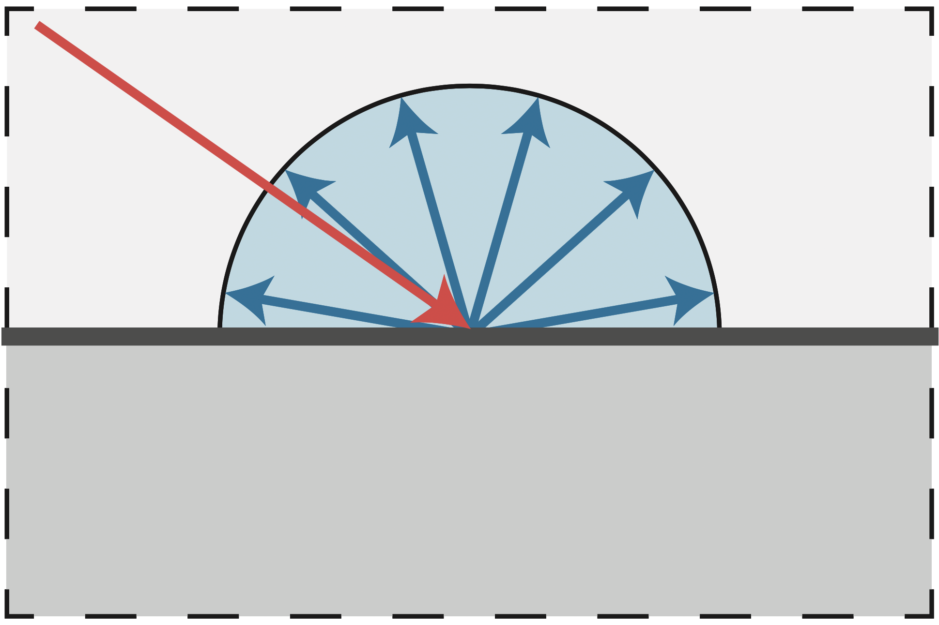
O que é esse material?
A luz é espalhada igualmente em todas as direções

Slide 8
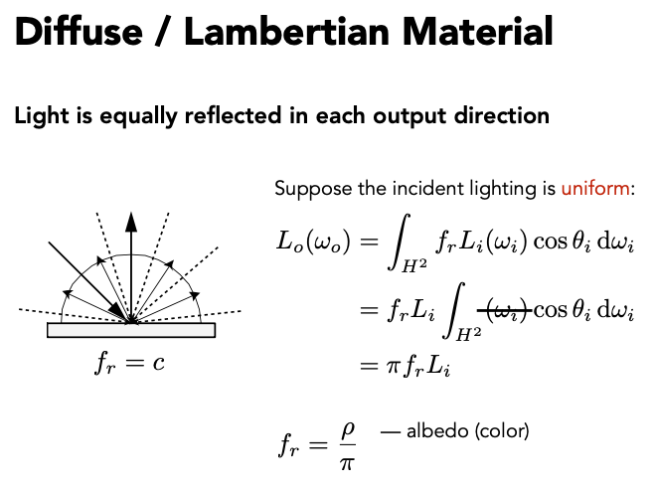

Slide 9
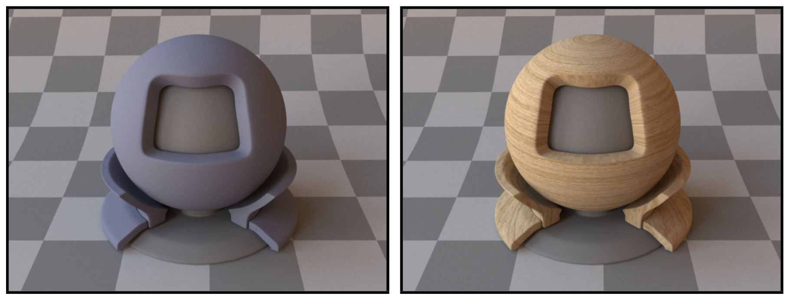
Material Difuso/Lambertiano
BRDF difuso colorido uniformemente
Albedo (fração da luz refletida) é o mesmo para todos os pontos da superfície p
BRDF difuso texturizado
Albedo varia parcialmente e é definido pela textura associada
[Mitsuba renderer, Wenzel Jakob, 2010]

Slide 10
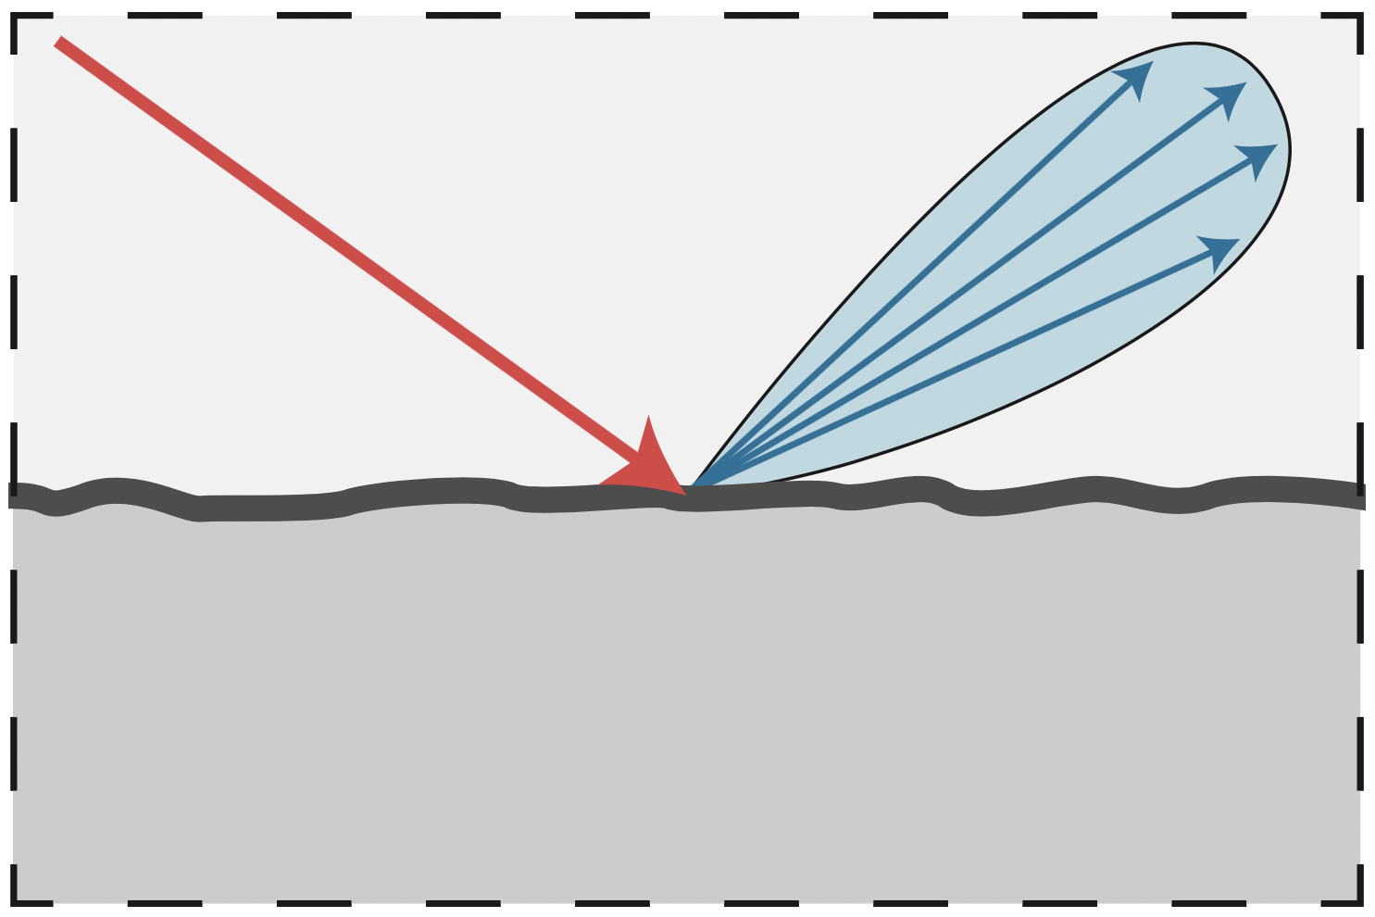
O que é esse material?

Slide 11
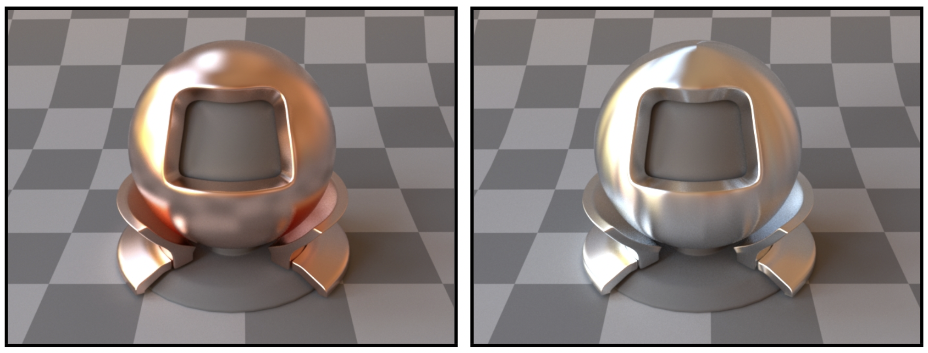
Material Brilhante
Cobre
Alumínio
[Mitsuba renderer, Wenzel Jakob, 2010]

Slide 12
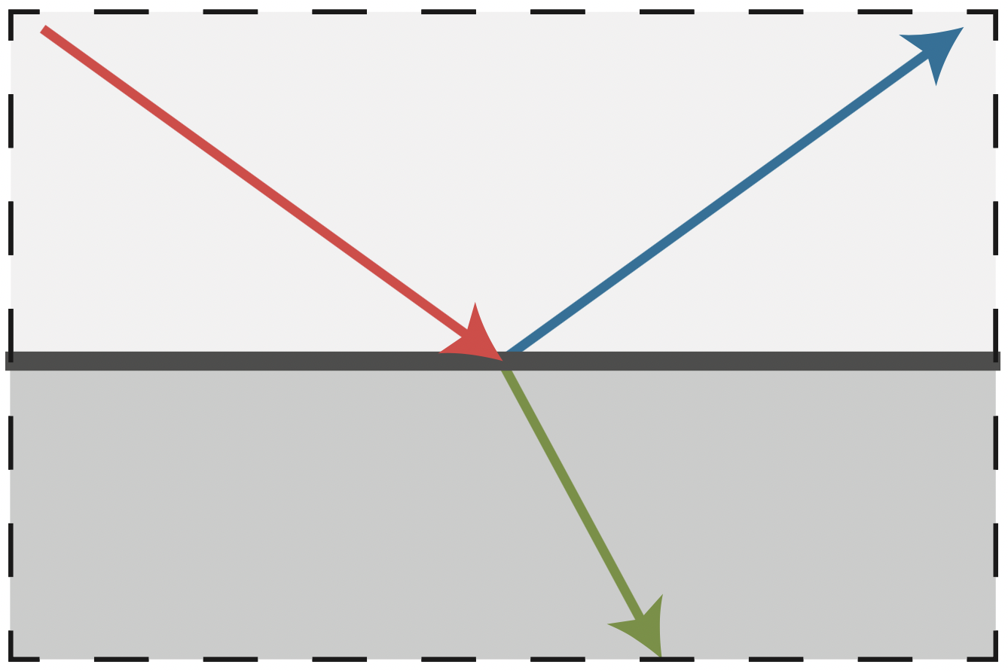

O que é esse material?

Slide 13
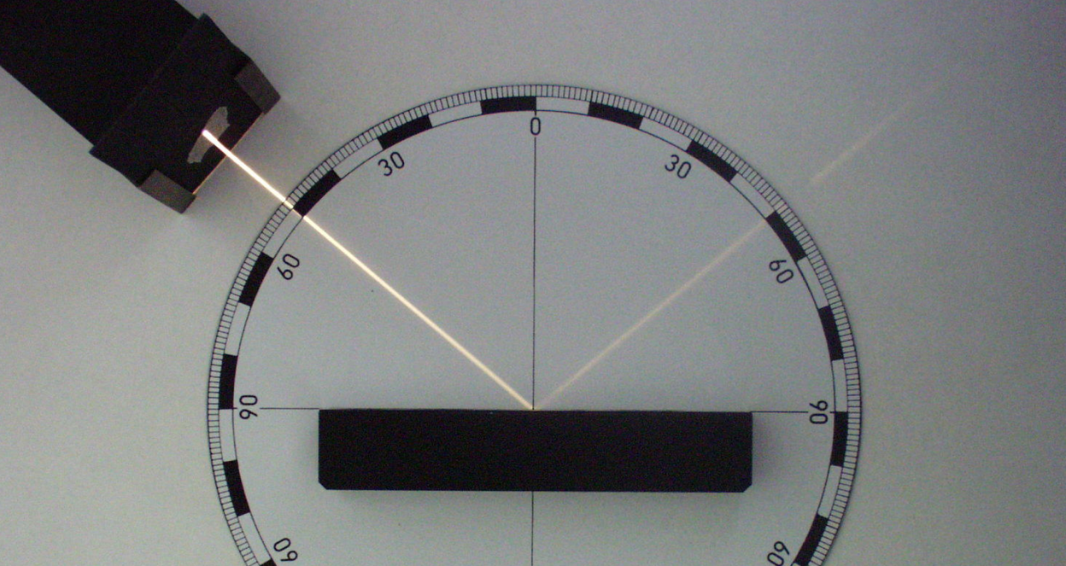
Reflexão Especular Perfeita
[Zátonyi Sándor]

Slide 14
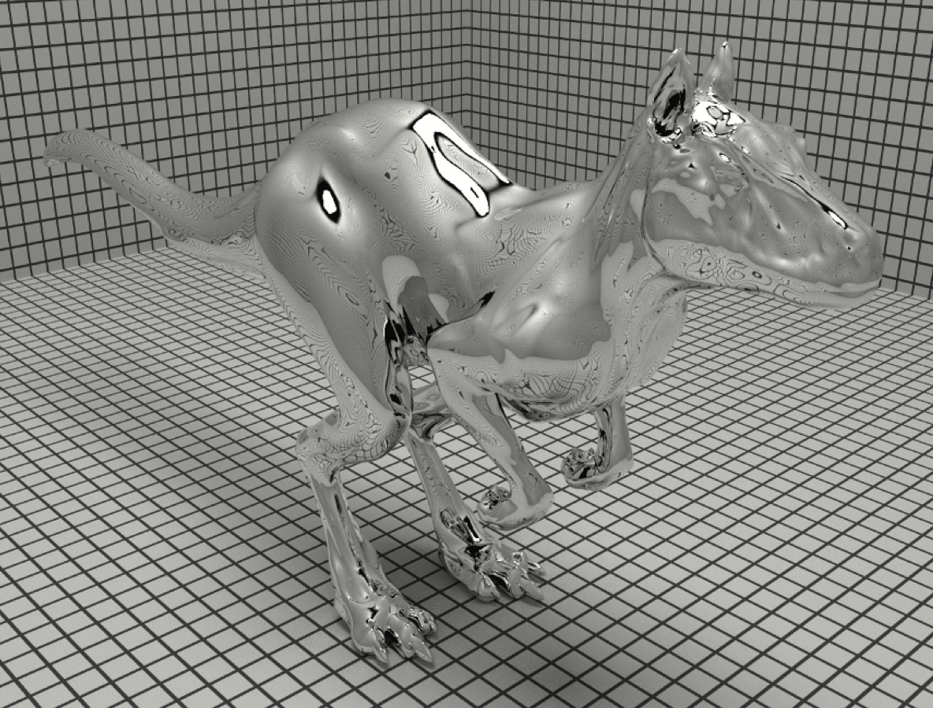
Reflexão Especular Perfeita
créditos: PBRT

Slide 15
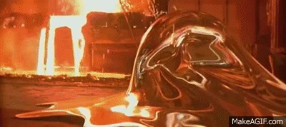
Terminator 2

Slide 16
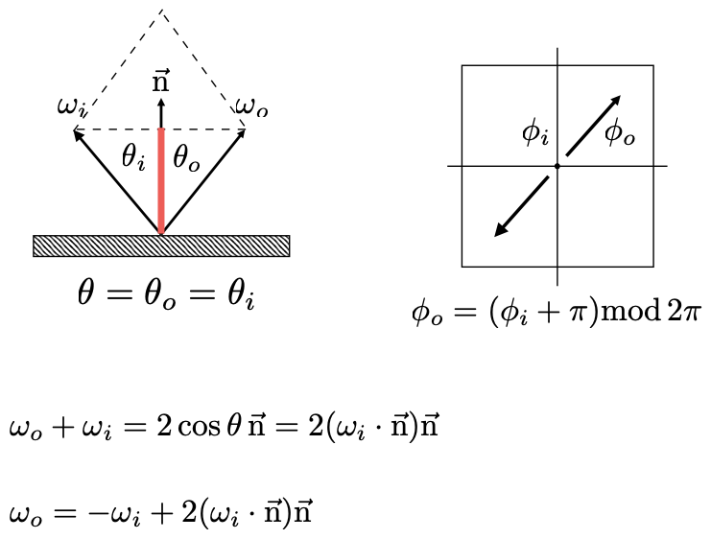
Calculando a Direção da Reflexão Especular
Visão Top-down
(olhando por cima da superfície)

Slide 17
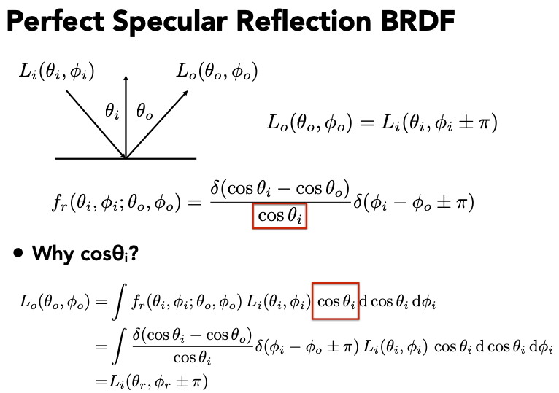

Slide 18
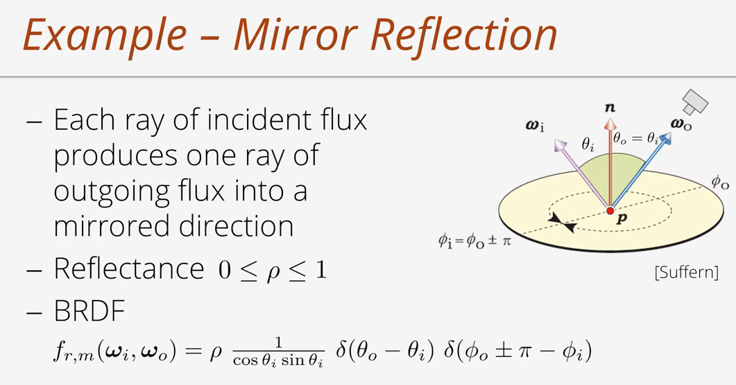

Slide 19
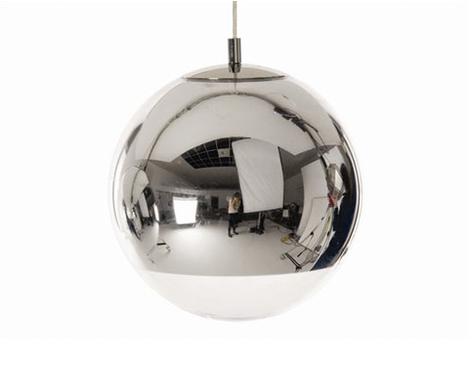
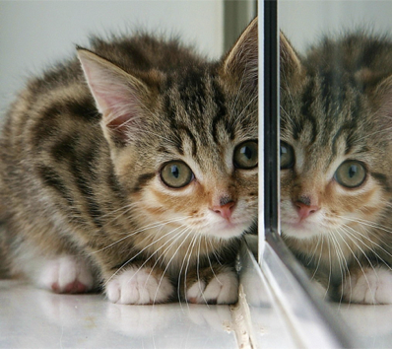
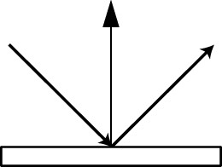
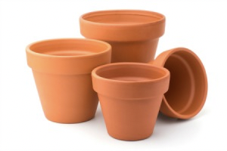
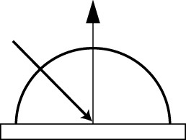
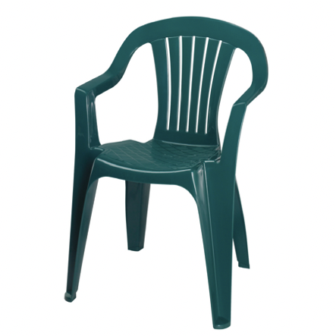
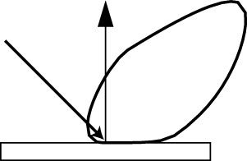
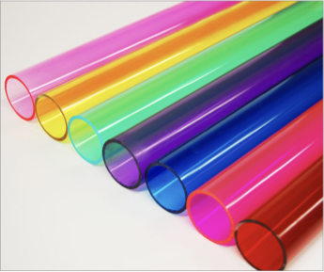
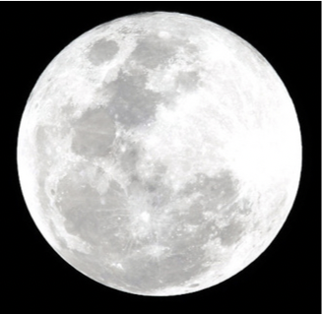
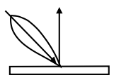
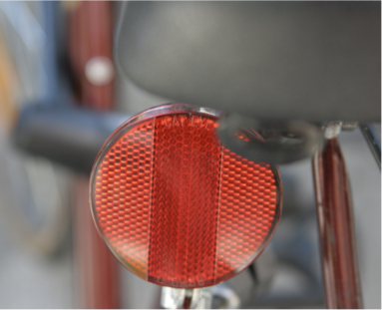
Algumas funções de reflexão básicas
Idealmente Especular
Espelho perfeito
Idealmente Difuso
Reflexo uniforme em todas as direções
Brilhante
Maioria da luz distribuída na direção da reflexão
Retrorrefletivo
Reflete a luz de volta para a fonte
Os diagramas ilustram como a energia luminosa que chega de uma determinada direção é refletida em várias direções.

Slide 20
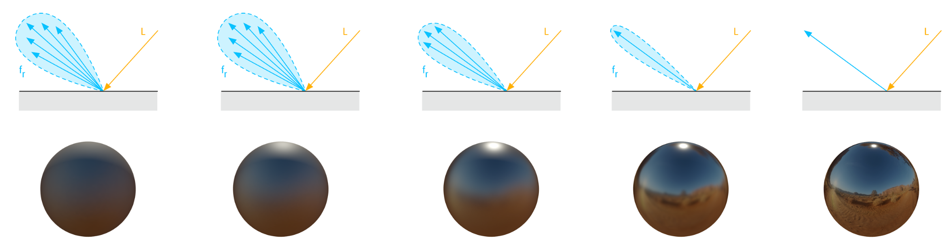
Diferentes BRDFs
Variando polimento do material
https://google.github.io/filament/Filament.md.html

Slide 21
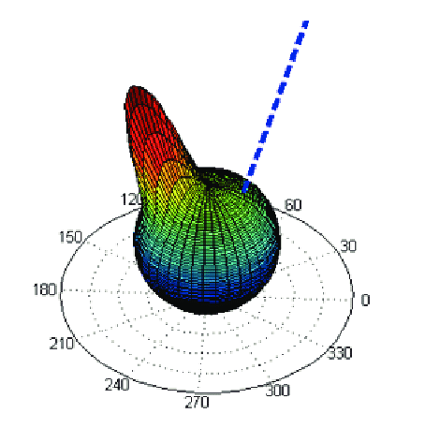
Visão 3D de um BRDF

Slide 22
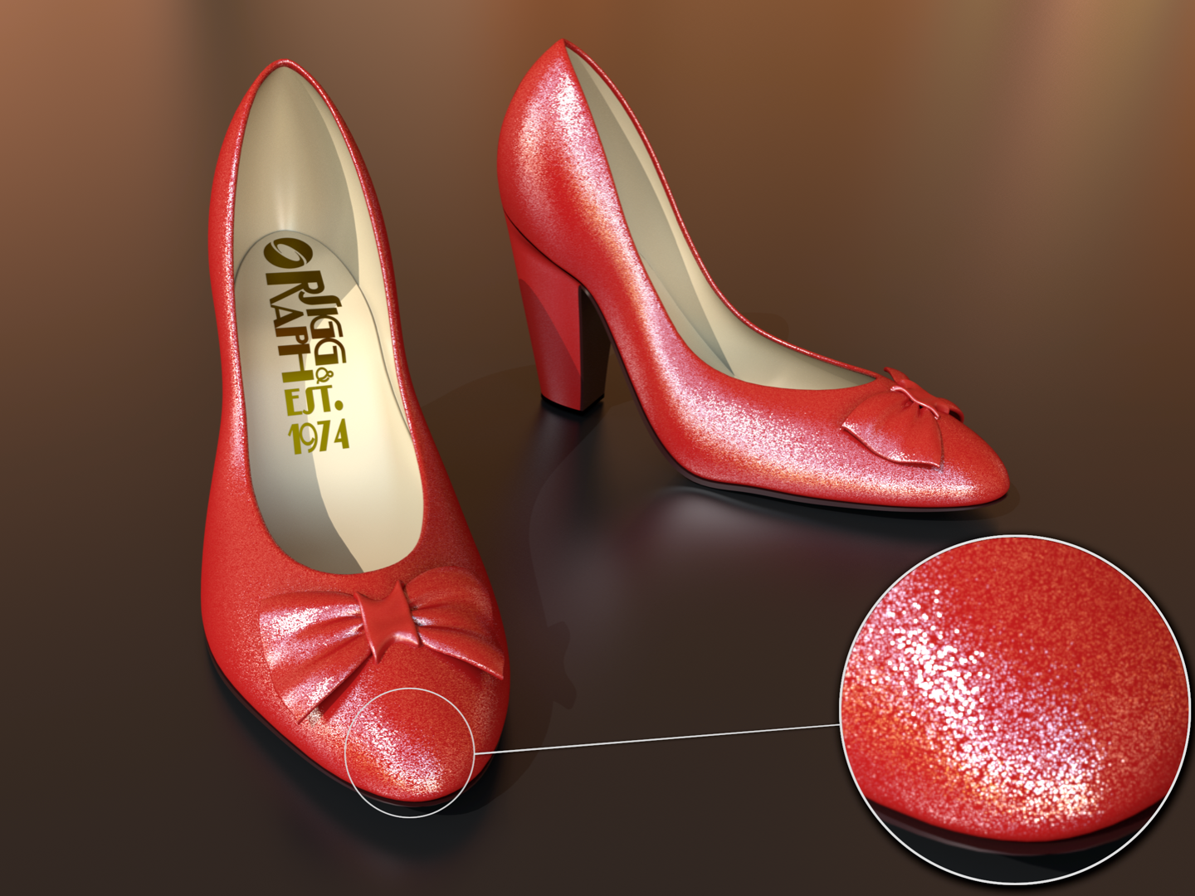
Materiais Complexos

Slide 23
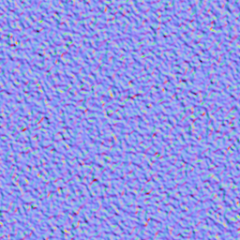
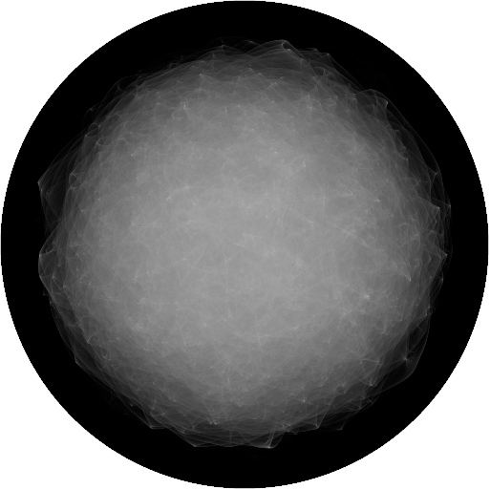
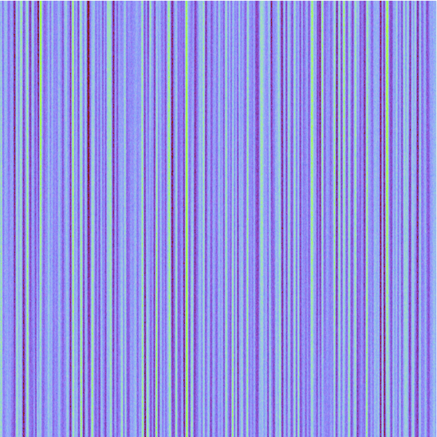
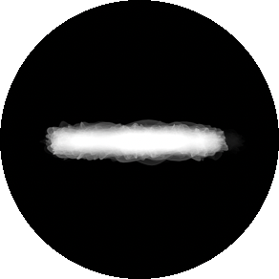
Materiais Isotrópicos e Anisotrópicos
Direcionalidade da superfície subjacente
Isotrópico
Anisotrópico
Normais na superfície
BRDF

Slide 24

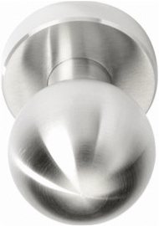
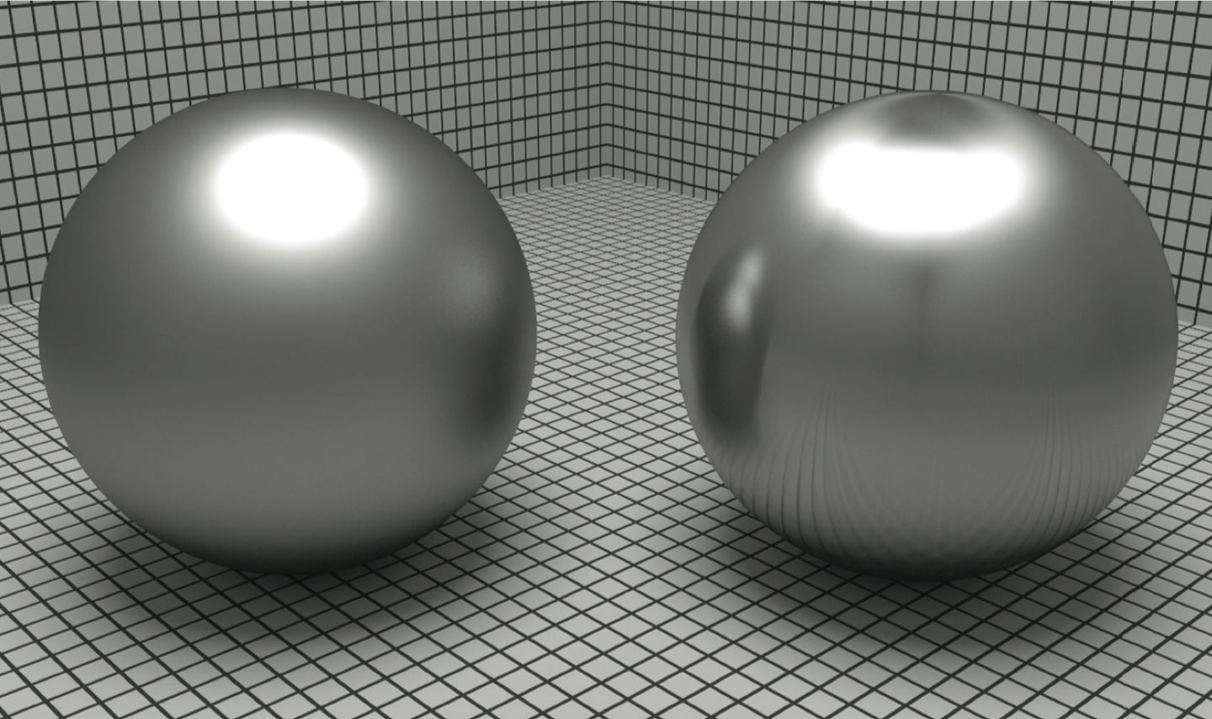
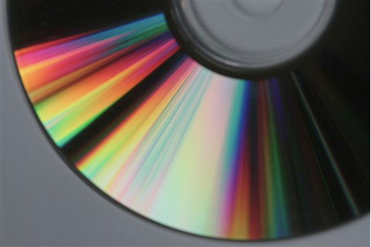
BRDFs Anisotrópicos
A reflexão depende do ângulo azimutal
Resultados da microestrutura orientada da superfície, por exemplo, metal escovado

Slide 25
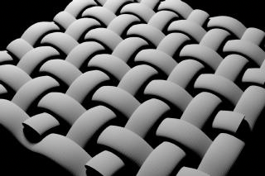
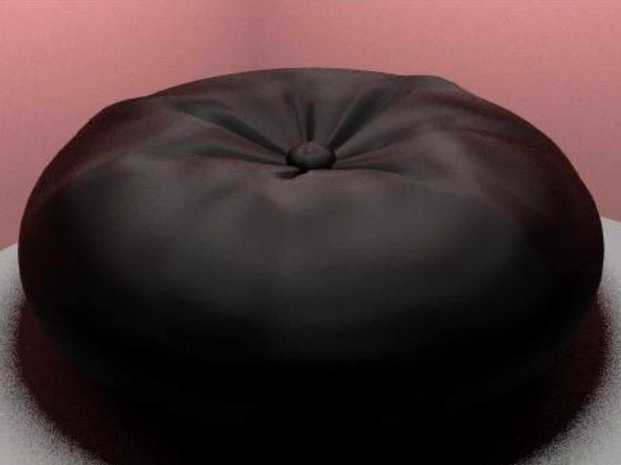
BRDF Anisotrópico: Nylon
[Westin et al. 1992]

Slide 26
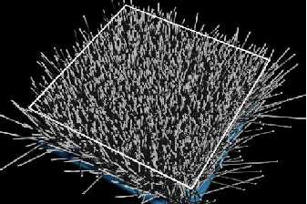
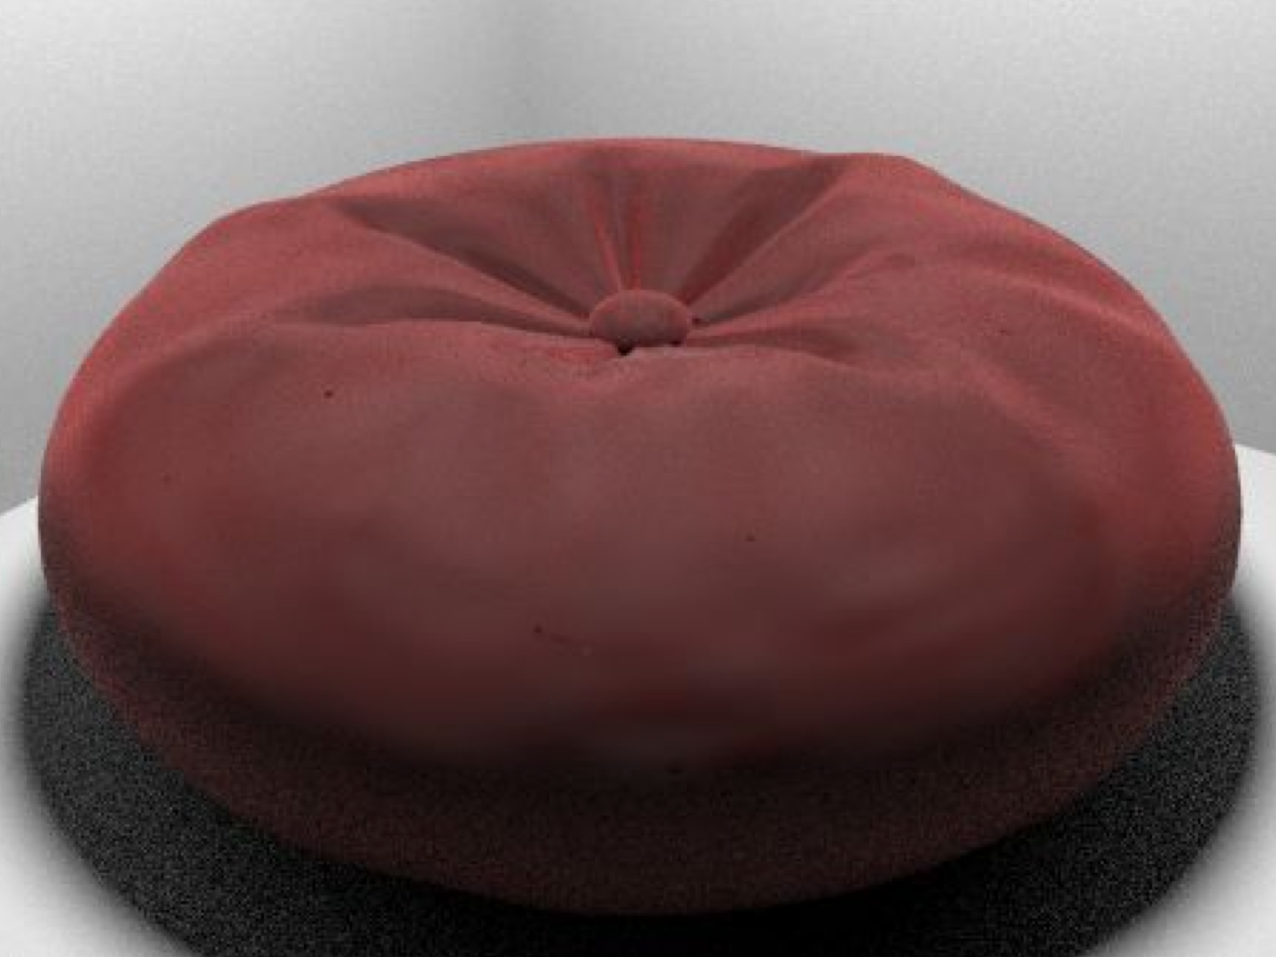
BRDF Anisotrópico: Veludo
[Westin et al. 1992]

Slide 27
O que é esse material?

Slide 28
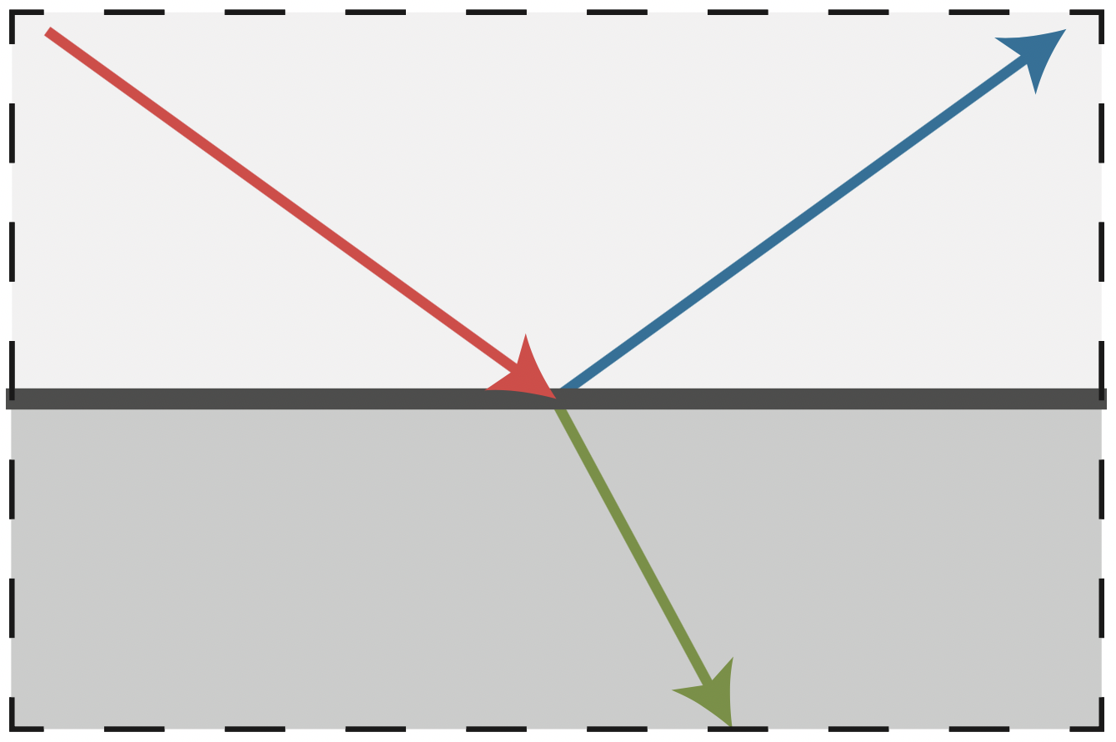
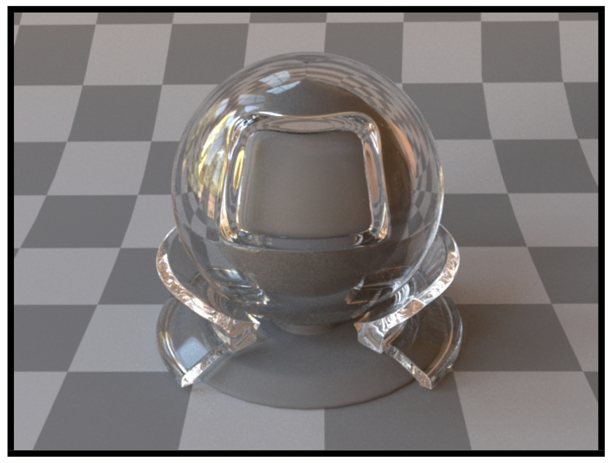
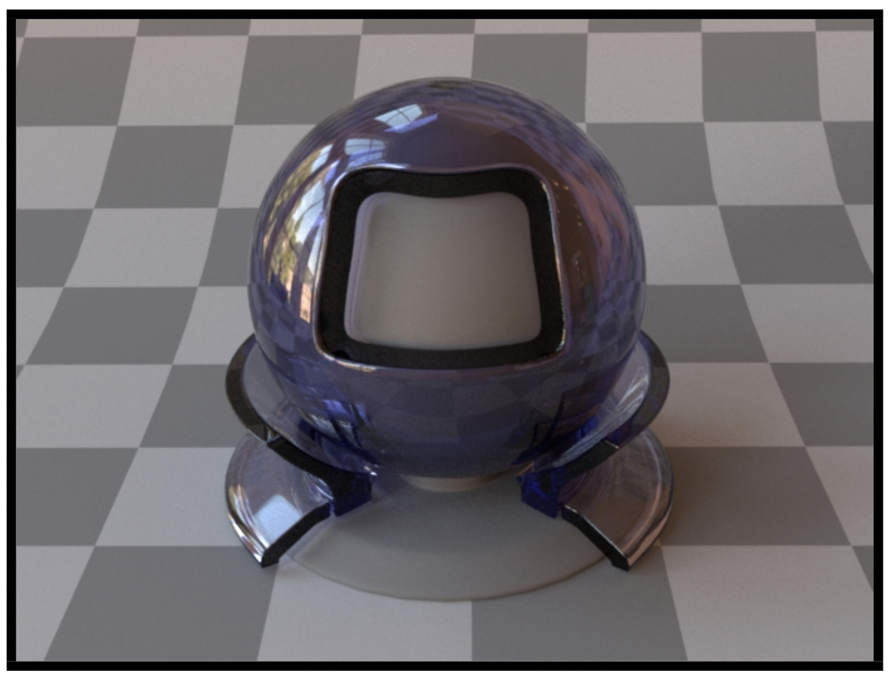
Material Reflete e Refrata (BxDF *)
Interface: água e ar
interface: Vidro e Ar
(com absorção)
* X significa refletância “r”, espalhamento, transmissão, etc.
[Mitsuba renderer, Wenzel Jakob, 2010]

Slide 29

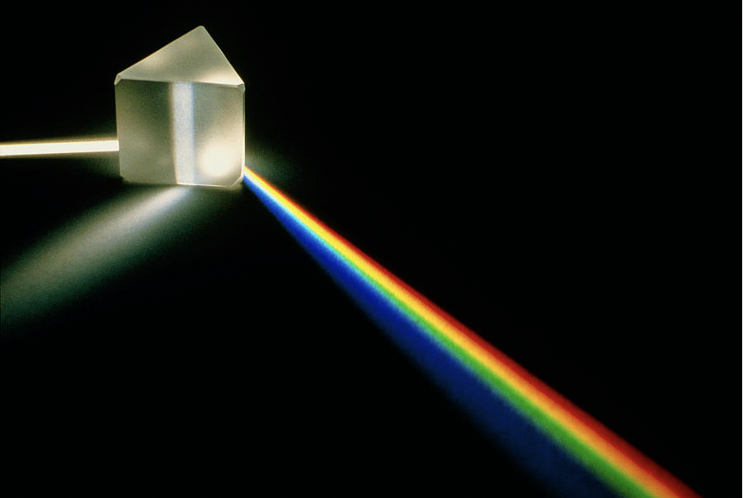
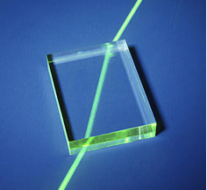
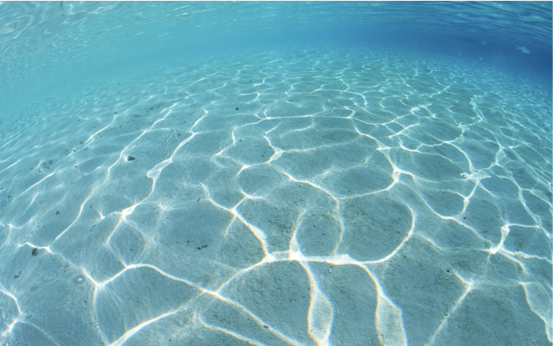
Transmissão / Refração
Além de refletir na superfície, a luz pode ser transmitida através da superfície.
A luz refrata quando entra em um novo meio.

Slide 30

Lei de Snell-Descartes
Na refração, o produto do índice de refração do meio, no qual se encontra o raio pelo seno do ângulo que esse raio forma com a reta normal à interface no ponto de incidência, é constante.
Índices de Refração:
Vácuo: 1,0000
Ar: 1,0003 (apróx. 20 °C)
Água: 1,3321 (pura, apróx. 20 °C)
Gelo: 1,3100
Álcool: 1,3600
Glicerina: 1,47
Vidro: 1,4000 a 1,9000
Sal de cozinha: 1,54
Quartzo: 1,54
Bissulfeto de carbono: 1,63
Zircônio: 1,92
Diamante: 2,4200
Rutilo: 2,80
Acrílico: 1,49
https://pt.wikipedia.org/wiki/Refra%C3%A7%C3%A3o

Slide 31



Lei da Refração
Reflexão Total Interna:
Quando a luz está se move de um meio mais denso opticamente para um meio menos denso:
A luz Incidente no limite do ângulo TIR não sairá do meio.

Slide 32


Janela de Snell
Reflexão Total Interna
[Livingston and Lynch]

Slide 33




Reflexão (Fresnel)
Em muitos materiais reais: a refletância aumenta com o ângulo de visão
[Lafortune et al. 1997]

Slide 34

Exemplo: Snell + Fresnel
Reflexão (Fresnel)
Refração (Snell)

Slide 35

Teoria Microfacetada
Superfície áspera
Macroescala: plana e áspera.
Microscala: acidentada e especular
Elementos individuais da superfície agem como espelhos
Conhecidos como Microfacetas
Cada microfaceta tem sua próprio normal

Slide 36




Microfacetas BRDF
Distribuição das normais das microfacetas
Concentrado => brilhante
Espalhado => difuso

Slide 37


Slide 38



Subsurface scattering
Espalhamento de subsuperfície é uma característica visual comum em muitas superfícies causado pela entrada de luz em pontos diferentes do que sai:
Viola um pressuposto fundamental da BRDF
Necessidade de generalizar o modelo de espalhamento (BSSRDF *)
[Jensen et al 2001]
[Donner et al 2008]
* BSSRDF = bidirectional scattering-surface reflectance distribution function

Slide 39

Materiais Translúcidos: Jade

Slide 40

Materiais Translúcidos: Pele

Slide 41

Materiais Translúcidos: Folhas

Slide 42

BRDF

Slide 43

BSSRDF

Slide 44

Parâmetros de BRDF da Disney

Slide 45


Padrões e BRDF
Na prática, é conveniente separar o cálculo dos parâmetros BRDF (como albedo, brilho, etc.) da própria função de refletância
Exemplo 2: Diferentes texturas definindo diferentes parâmetros de entrada BRDF com variação espacial
Exemplo 1: o valor do albedo nos pontos da superfície são dados pela expressão combinando várias texturas

Slide 46

ShaderGraph do Unity

Slide 47
Computação Gráfica
Luciano Soares
<lpsoares@insper.edu.br>

